Slide 1
環境総合計画の重点的な点検評価
資料２－２
～魅力と活力ある快適な地域づくりの推進に向けて～
Ⅰ みどりと水辺の保全と創造
Ⅱ魅力ある景観、歴史的・文化的環境の形成
Ⅲ 快適で安らぎのある都市環境の形成
環境農林水産部 府民文化部
都市整備部 住宅まちづくり部
大阪府教育委員会
２０１４年８月１８日

Slide 2
Ⅰ みどりと水辺の保全と創造
「みどりの大阪推進計画」 ・２００９（平成２１）年１２月策定 計画期間は２０２５（平成３７）年まで ・「将来ビジョン・大阪」の 「みどりの風を感じる大都市 オンリー１」の実現プラン ・基本戦略 みどり豊かな自然環境の保全・再生 みどりの風を感じるネットワークの形成 街の中に多様なみどりを創出 みどりの行動の促進 「みどり」；周辺山系の森林、都市の樹林・樹木・草花、公園、農地に 加え、これらと一体となった水辺・オープンスペースなど

Slide 3
Ⅰ みどりと水辺の保全と創造
目標とする年次、指標（現状）（１）
年次 ２０２５年度（平成３７年度） 目標・指標 （現状）
（１）緑地の確保目標
「緑地」の府域面積に対する割合を約４割以上確保
⇒現状：おおむね４割
大阪府面積 190,142ha（2013年10月現在)に対し、
施設緑地と地域制緑地の計 約75,600ha（３９．８％）
（２）緑化の目標（市街化区域）
緑被率２０％ (計画策定時現況（２００２年:14%)の1.5倍）
⇒現状：１４％（２０１２年調査）

Slide 4
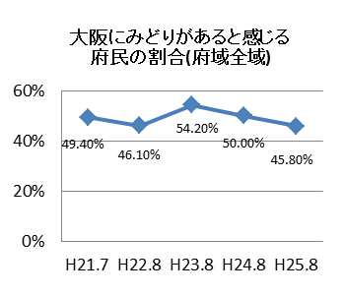
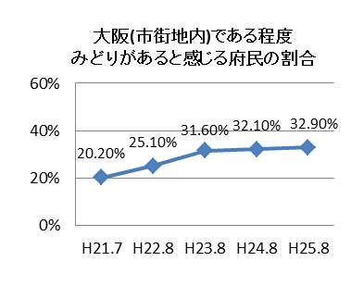
Ⅰ みどりと水辺の保全と創造
目標とする年次、指標（現状）（２）
（３）指標
①大阪府域にみどりがあると感じる府民の割合※を
約５割→約８割に増やす
⇒現状：2009～2013年の5年間で約４%の減少
(参考）大阪の市街地内にみどりがあると感じる
府民の割合は約13%増加
※自己申告制のモニターを対象としたインターネット調査（モニター数約2,000）をもとにしたもので、府民の状況を統計的に示したものではなく、トレンドは参考である。

Slide 5
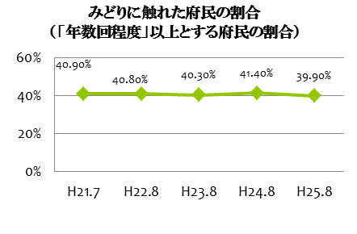
Ⅰ みどりと水辺の保全と創造
目標とする年次、指標（現状）（３）
②最近みどりに触れた※府民の割合を
約４割→約８割に増やす
⇒現状：２００９～２０１３年の5年間、4割程度で推移
※「みどりに触れた」とは、以下の
ような“みどり”へのふれあいを
年数回程度以上行うこと
・自宅庭のガーデニング
・緑の多い街並みの散策
・公園、山、海での余暇活動
・自然の生き物とのふれあい
・公共空間の緑化活動への参加
・自然環境保全活動への参加
・みどりに関する募金寄付

Slide 6
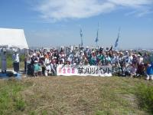
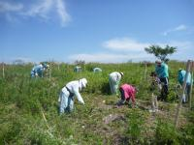
Ⅰ みどりと水辺の保全と創造 【基本戦略１】
みどり豊かな自然環境の保全・再生
目標 周辺山系や農空間、大阪湾の豊かな自然環境の保全・再生により、「みどりの環境保全機能の発揮」「生物多様性の確保」「府民の憩いの場づくり」を実現します。 主な取組み（２００９～２０１３年度） ① 周辺山系・農空間の保全･再生 ・放置森林対策行動計画の推進：河内長野市、千早赤阪村などで約４，３９０ｈａの 間伐を実施 ・保安林の地域指定制度の推進 ３２箇所７７１ｈａ(兼種指定合計面積９４１ｈａ） ・「生駒山系花屏風」構想の推進 交野市星田などで約６，６００本を植栽 ・遊休農地等解消対策の推進 解消面積２８２ｈａ ② 臨海部のみどりの保全・再生 ・「共生の森」づくり活動支援事業 堺７－３区で約１０，０００本を植栽

Slide 7
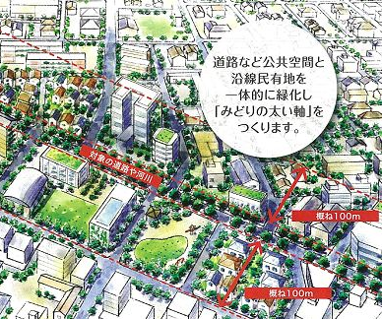
Ⅰ みどりと水辺の保全と創造 【基本戦略２】
みどりの風を感じるネットワークの形成
目標 主要道路・主要河川・大規模公園緑地を軸や拠点として、環状・放射状・東西方向などの、みどりの連続性や厚みと広がりを確保し、周辺山系や大阪湾の豊かな自然を街へと導く「みどりのネットワーク」を形成します。 主な取組み 「みどりの風促進区域」の緑化推進 ○区域指定 ２０１１年５月 １２路線約２００ｋｍ 道路や河川を中心に一定幅（両側約１００ｍ）の 区域を指定し、みどりの軸を形成 ○取り組みの３本柱 （１）公共事業の重点化 （２）緑視率２５％などを満たした建築物に対し、 都市計画の規制緩和による緑化誘導 （３）民間企業の協力を得た沿線民有地の緑化 ○現況 重点緑化事業による緑化 公共用地約３，２００本、民有地約６，４００本を植栽 （２０１１～２０１３年度）

Slide 8
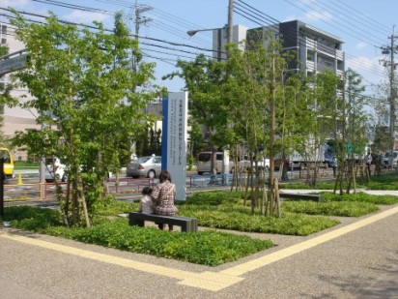
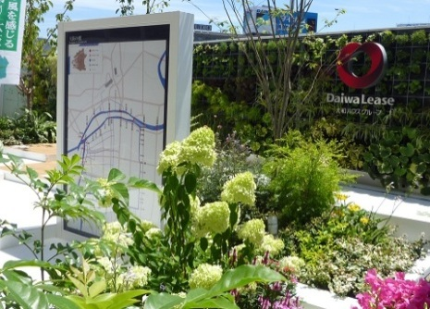
Ⅰ みどりと水辺の保全と創造 【基本戦略３】
街の中に多様なみどりを創出
目標 今あるみどりの保全・育成・活用、様々な空間への新たな緑化を進め、多様なみどりをきめ細やかにつなぎ、広げていくことにより、「都市の中でもみどりの風を感じる街づくり」を進めます。 主な取組み（２００９～２０１３年度） ① 公共施設の緑化推進 ・府有施設等緑化推進計画の推進 府有施設６９２施設における緑地面積 約５２８ｈａ（２０１２年度末現在） ② 民有地等のみどりの保全・創出 ・自然環境保全条例による建築物緑化促進制度の推進 府内２，１９２件、約２００ｈａを緑化 ・ネーミングライツ方式によるシンボル緑化 ウェルカムガーデン新大阪「大阪花屏風」（ＪＲ新大阪駅前 ２０１２年７月開設） 企業が整備、維持管理行う代わりに施設名称等に企業名やロゴを付すことが できる「ネーミングライツ」方式で整備
府有施設緑化例
（中河内府民センター）

Slide 9
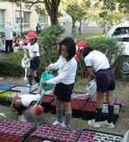
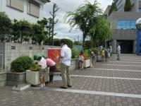
Ⅰ みどりと水辺の保全と創造 【基本戦略４】
みどりの行動の促進
目標 府民や企業、ＮＰＯなどとの協働による保全の体制や仕組みづくりなどにより、「みどりを通じた地域力の再生」を目指します。 主な取組み（２００９～２０１３年度） ① みどりづくり通じた地域力再生の推進 ・公立小学校の芝生化事業 府内１８２校で約２０．４ｈａの校庭を芝生化（２００９～２０１２年） ・ 「みんなで育てる花いっぱいプロジェクト」の推進 （右写真） 府内の小学校６９校で 約７４，０００株の花苗を育成し、 公共空間等の緑化に活用 ・緑化樹配付事業 府民が協働して行う緑化活動に対する緑化苗木の配付等 約２０，０００本 ② 府民、ＮＰＯ、企業等との連携促進 ・府民協働によるみどりづくり等、のべ約７５万人、１，３４０団体がみどり行動に 参加（２０１０～２０１３年度）

Slide 10



Ⅱ 魅力ある景観、歴史的・文化的環境の形成
目標 【魅力ある景観の形成】 優れた景観を、法や条例等によって保全 優れた景観を、地域の活力づくりに活用 → 地域の誇りとして優れた景観の積極的な保全につなげていく 【歴史的・文化的環境の形成】 府内の有形、無形の歴史的・文化的資源を保全し継承していく 豊かな歴史、食や芸能等の特徴ある文化を観光やまちづくりの分野へ活用 百舌鳥・古市古墳群の世界文化遺産登録に向けた取組みを推進 → 都市の魅力や地域の活力づくりを推進
千早赤阪村下赤阪の棚田 富田林市寺内町の街並み
百舌鳥・古市古墳群

Slide 11
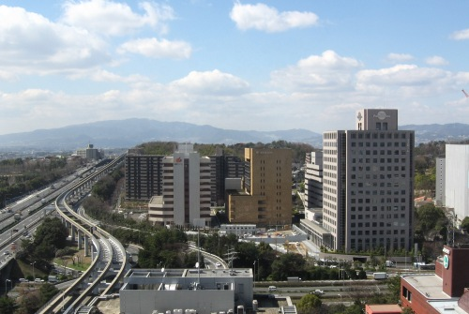
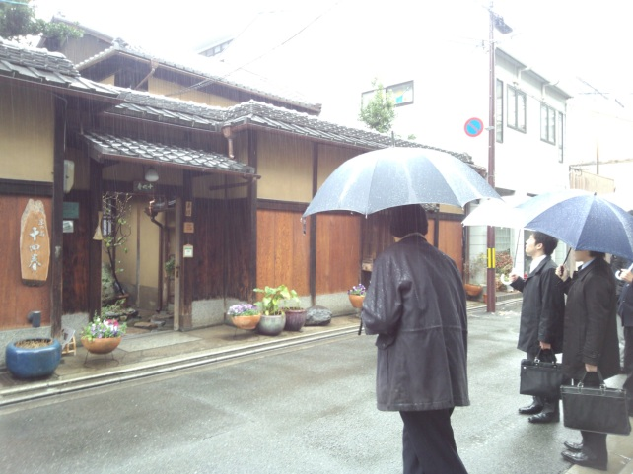
Ⅱ-1 魅力ある景観の形成
優れた自然景観・都市景観の保全
主な取組み ① 適切な規制・誘導による景観づくり ・景観法、景観条例による景観形成 ・屋外広告物法、屋外広告物条例による景観形成 ・建築協定制度（建築基準法)に基づく住民によるまちづくりへの支援 ② 府民・事業者とともにすすめる景観づくり ・大阪美しい景観づくり推進会議 （景観アドバイザー６名、団体４９者加盟） 府民、事業者、行政の協働による景観づくり活動 景観づくりに関する啓発及び普及活動 府民間の情報交流・情報交換活動 等
（大阪まちなみ百景
千里インターチェンジ周辺のまちなみ）
（大阪まちなみ百景
千里インターチェンジ周辺のまちなみ）
（現地見学会 京都修徳学区）

Slide 12
Ⅱ-1 魅力ある景観の形成
優れた景観を活かした地域の活力づくり
主な取組み ① 水都大阪推進に向けた取組み 経過 ○水都大阪の再生が政府の都市再生プロジェクトに決定（２００１年度） ○水の都大阪再生構想に基づき、以下の事業を実施（２００３～２０１２年度） ・親水護岸・遊歩道・船着場の整備、水辺のにぎわいの拠点づくりを推進 ・橋梁、船着場（５箇所）、堂島川の川辺のライトアップ事業の実施 ・中之島にぎわいの森づくり 水辺でボリュームのある緑づくりや、民間商業施設の誘致など、緑を活かしたにぎわいづくりを展開 ・水辺のにぎわい創出事業 水都大阪２００９の実施 水都大阪２００９の理念と取組みを継承し、四季のにぎわい創出を図るためイベントの開催等 ○「水と光とみどりのまちづくり推進事業」（２０１３年度～） ・「水と光のまちづくり推進会議」「水都大阪パートナーズ」「水都大阪オーソリティー」による、 民間主導の「水と光の首都大阪」の実現に向けた取組みを展開 水と光のシンボル空間の創出、水都大阪フェスの開催等 ② 農業・農空間をまもり育てる「オアシス構想」の推進 府民参加による草刈・清掃等、生物観察会、植栽活動等を推進し、地域力向上を図る オアシス整備地区 ： ３６地区

Slide 13
Ⅱ-2 歴史的・文化的環境の形成
歴史的・文化的資源の保全継承
歴史・文化の観光やまちづくりへの活用
主な取組み ① 文化財の保存・管理事業 ・指定文化財等保存・管理事業 （２０１４年３月 国指定等文化財７７９、府指定等文化財４７９） ・埋蔵文化財緊急調査事業 （発掘調査事業の実施、文化財包蔵地内開発届出データ処理） ② 百舌鳥・古市古墳群の世界遺産登録の取組み ・世界文化遺産登録推進本部会議の設置（２０１１年５月） 国際専門家会議・国際シンポジウムの開催、情報発信事業 ユネスコ世界遺産登録推薦書原案の作成（２０１３年６月文化庁提出） 最短で２９年度登録を目指す ・古墳群を活用した地域活性化ビジョンの策定（２０１４年３月） 景観形成、みどりの充実、受入体制、魅力発信とにぎわい創出等、地域連携の取組みを推進 ③ 博物館運営事業 近つ飛鳥博物館（河南町） （２０１３年度入場者数１０２，７０９人） 弥生文化博物館（和泉市） （同 ６１，０２４人） 日本民家集落博物館（豊中市） （同 ３４，９６２人）

Slide 14
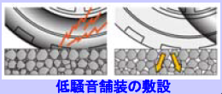
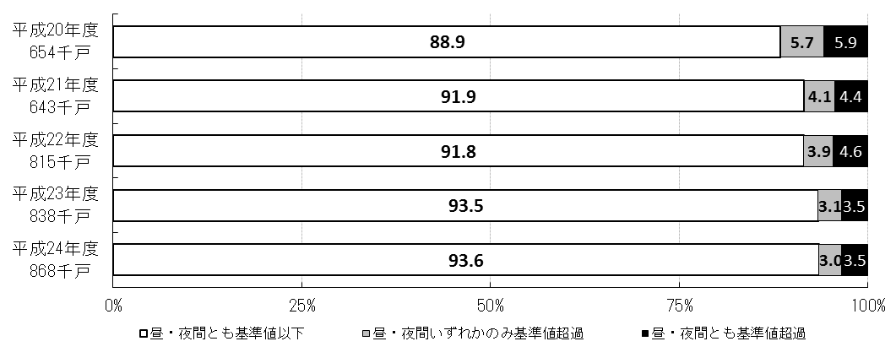
Ⅲ 快適で安らぎのある都市環境の形成
騒音・振動の防止
目標 道路交通騒音 ２０２０年に環境保全目標を９５％以上達成 主な取組み ① 遮音壁や低騒音舗装など、沿道環境対策の推進 施工延長（２０１１～２０１３年度） 遮音壁 １．８ｋｍ 低騒音舗装 １７１．３ｋｍ ② 交通流対策の推進（バイパス整備、するっと交差点など）

Slide 15
Ⅲ 快適で安らぎのある都市環境の形成
ヒートアイランド現象の緩和 ①
「大阪府ヒートアイランド対策推進計画」（２００４（平成１６）年６月策定）
目標 ① 住宅地域における夏の夜間の気温を下げ、 ２０２５年までに夏の熱帯夜数を現状（２０００年）より３割減らす ② 屋外空間にクールスポットを創出し、夏の日中の熱環境の 改善を図り、体感的な温度を下げる ＜参考＞ 大阪市の目標（２００５年３月策定、２０１１年３月改訂） ○ ２０２０（平成３２）年度までの計画期間内に年平均気温及び熱帯夜日数を現状以下にする 大阪府市ヒートアイランド対策基本方針（２０１４年３月策定） ○ 大阪府と大阪市のヒートアイランド対策の目標や目標期間等を統一化 ○ 広域自治体と基礎自治体の役割の明確化 ○ 国及び府市の最新の知見や新たな施策等の反映

Slide 16
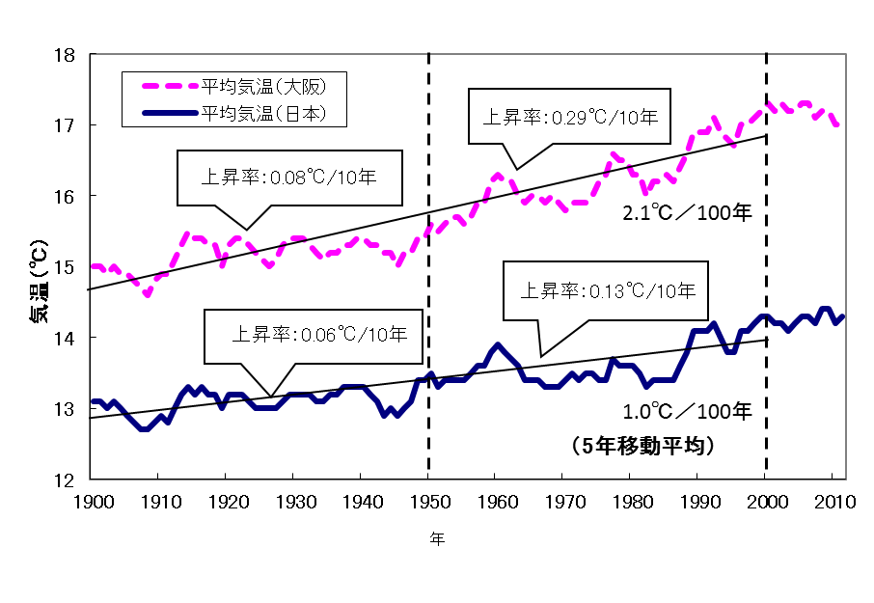
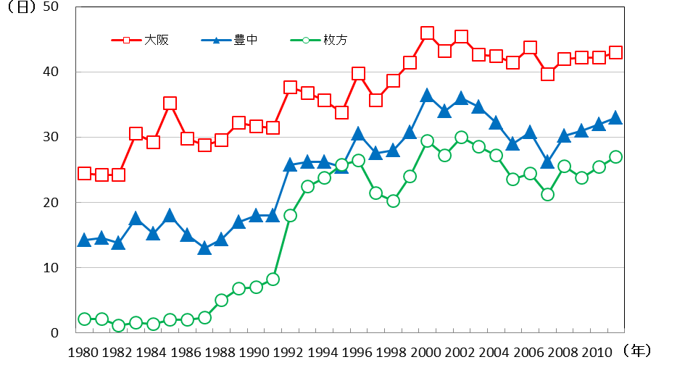
Ⅲ 快適で安らぎのある都市環境の形成
ヒートアイランド現象の緩和 ②
熱帯夜日数（５年移動平均）の推移 大阪 ４６日（２０００年） ⇒ ４３日（２０１１年） 豊中 ３６日（２０００年） ⇒ ３３日（２０１１年） 枚方 ２９日（２０００年） ⇒ ２７日（２０１１年）
大阪と日本における年平均気温の推移 （1900年～2011年）
大阪府の主要都市における熱帯夜の日数の推移 （1980年～2011年）

Slide 17
Ⅲ 快適で安らぎのある都市環境の形成
ヒートアイランド現象の緩和 ③
主な取組み ① 「温暖化防止条例」に基づく人工排熱の抑制 対象事業者に対し、エネルギーの消費削減による人工排熱の抑制を助言、指導 対象事業者数 ：７５７事業者 ② ヒートアイランド対策技術の普及促進 産官学が連携した「大阪ヒートアイランド対策技術コンソーシアム（ＨＩＴＥＣ）」 ・高日射反射率塗料、保水性舗装、外断熱工法等の対策技術の研究・普及 ・ヒートアイランド対策技術の認定 認定技術 ： 屋根用高日射反射率塗料 ３件 高日射反射率舗装 ５件 高日射反射率住宅屋根材 ２件 ・アイデアコンペ開催によるヒートアイランド対策技術の普及啓発 ２００９年 大阪の夏を涼しく！ ２０１１年 大阪の夏を快適に走る！ ２０１３年 魅力あふれる大都市・大阪クールネットワークの創造！ ・大阪クールスポット１００選 （２０１２年９月に１１９箇所を選定）

Slide 18
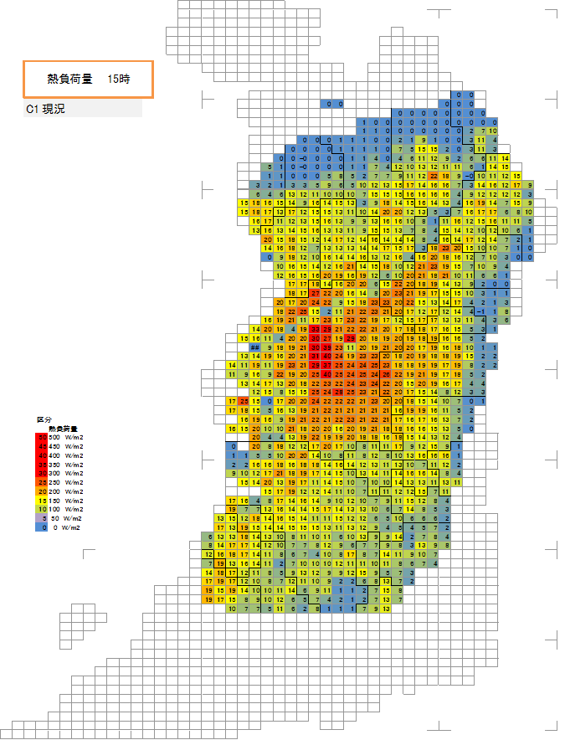
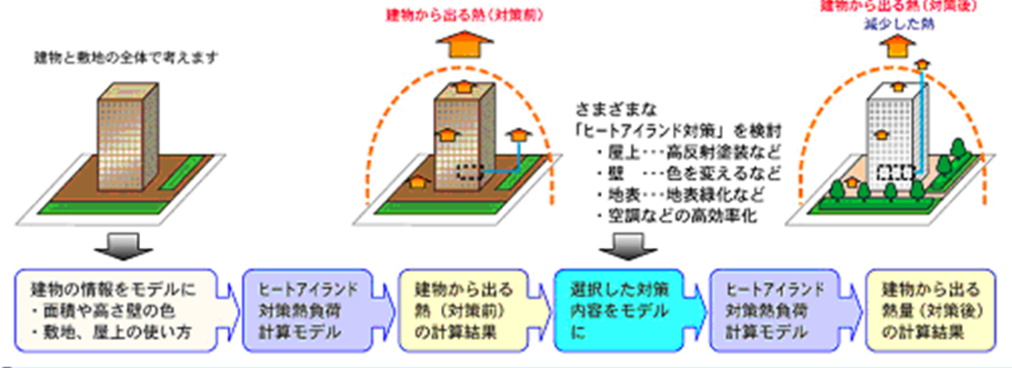
Ⅲ 快適で安らぎのある都市環境の形成
ヒートアイランド現象の緩和 ④
主な取組み ③ ヒートアイランド対策効果シミュレーション事業（２３年度から２４年度まで） ○２０１１年度 建物・街区単位の熱負荷を算出するモデルを開発 ○２０１２年度 大阪府内の地域（メッシュ）の熱負荷および気温変化を 算出するモデルを開発

